Slide 1
실습: Week 8
인공지능알고리즘
강남대학교 인공지능전공
주해종

Slide 2
Contents
Linked_Queue
  Linked_Queue 구현
  Queue_simulation 수행
실습
  실습 7-1. Linked_Queue 구현
  실습 7-2. Queue_simulation 수행

Slide 3
Dynamically Linked Queues
Queue
typedef struct queue *queue_pointer;
typedef struct queue{
element item;
queue_pointer link;
}
queue_pointer front, rear;
front
rear
A
B
C
\0

Slide 4
Dynamically Linked Queues
삽입
temp
item
front
rear
A
B
C
\0
front
rear
A
B
C
item
\0

Slide 5
Dynamically Linked Queues
삭제
front
rear
item
15
20
25
\0
temp
front
rear
15
20
25
\0

Slide 6
Queue_Simulation
프린터 큐 시뮬레이션
  프린터에 도착하는 프린트 job 들을 처리하는 과정을 시뮬레이션
    job 은 랜덤하게 프린터에 도착 (프린트 시간도 랜덤)
    job 은 현재 다른 job이 프린트 중이면 큐에 대기
    프린터는 현재 job의 프린트가 끝나면 다음 job을 큐에서 가져와 그 job의 프린트 시간만큼 수행
  정해진 시간만큼 시뮬레이션 수행 후, 프린트된 모든 job 들의 평균 대기시간 출력 (누적 대기시간 / job 수)

Slide 7
Queue_Simulation
waiting time = 1
arrival time = 1
duration = 3
1
1
3
5
5
5
1
Queue
Current
Job
2
2
3
3
3
5
0
1
2
3
4
5
Time

Slide 8

Queue_Simulation
front
id 1
arrival
time
duration
id 2
arrival
time
duration
rear
id 3
arrival
time
duration

Slide 9
실습 7-1. Linked_Queue 구현
문자들의 Linked Queue를 테스트하는 프로그램 구현
명령어
  +<c> : AddQ
  - : DeleteQ
  S : Show
  Q : Quit

Slide 10
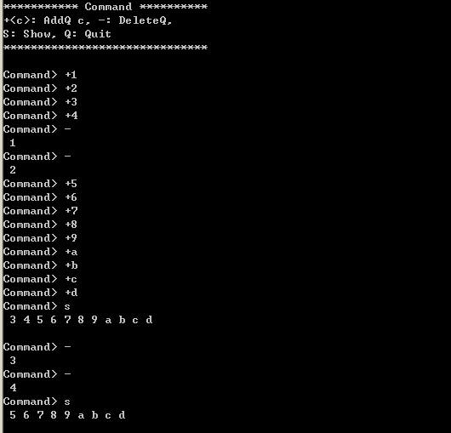
실습 7-1. 실행 예

Slide 11
자료구조 및 함수
  typedef struct queue *queue_pointer;
  typedef struct queue {
  Element item;
  queue_pointer link;
  } queue;
  queue_pointer front, rear;
Void addq(Element e)
  Results : Queue에 e를 삽입
Element deleteq()
  Requires : Queue가 비어 있지 않아야 함
  Results : Queue에서 원소를 반환
Void queue_show()
  Results : Queue의 내용을 보여줌
Boolean is_queue_empty()
  Results : Queue가 비어있으면 true 반환

Slide 12
Linked_queue.h
#define boolean unsigned char
#define true 1
#define false 0
typedef char Element;
// Global queue
typedef struct queue *queue_pointer;
typedef struct queue {
Element item;
queue_pointer link;
} queue;
queue_pointer front, rear;
void addq(Element e);
Element deleteq();
void queue_show();
boolean is_queue_empty();

Slide 13
Linked_queue.cpp – main()함수
#include <stdio.h>
#include <conio.h>
#include <stdlib.h>
#include "linked_queue.h"
void main ()
{
char c, e;
front = rear = NULL;
………
while (1) {
printf("\nCommand> ");
c = getch();
putch(c);
c = toupper(c);
switch (c) {

Slide 14
Linked_queue.cpp – main()함수
case '+' :
e = getch(); putch(e);
addq(e);
break;
case '-' :
if(is_queue_empty()) {
printf ("\n Queue is empty !!! \n");
}
else {
e = deleteq();
printf("\n %c ", e);
}
break;
case 'S' : queue_show(); break;
case 'Q' : printf("\n"); exit(1);
default : break;
}

Slide 15
Linked_queue.cpp 그 외 함수
boolean is_queue_empty()
{
if(front == NULL)
return true;
else
return false;
}

Slide 16
실습 7-2. Queue_simulation
프린터 작업에 대한 simulation
  Linked Queue로 프린터 큐 구현
시뮬레이션 방식
  current_time을 증가시키면서 매 시각 가상의 프린트 job을 처리
    while(current_time < MAX_SIMUL_TIME) {
    ... ++current_time;
    }
job
  id – job의 ID
  arrival time – job이 도착한 시간
  duration – job의 프린트 시간

Slide 17
실습 7-2. Queue_simulation
새로운 job의 도착 (is_job_arrived())
  random() 을 호출, 반환값이 정해진 값보다 작으면 도착한 것으로 간주
  새 job을 큐에 삽입 (insert_job_into_queue (id, arrival_time, duration))
    새 job의 프린트 시간 (duration) = random() * MAX_PRINTING_TIME + 1
프린트 완료 (is_printer_idle())
  남은 프린트 시간이 0 이하면 완료된 것임
  큐에서 다음 job을 가져와 실행 (process_next_job())
    current_job_id = job.id
    remaining_time = job.duration
job 을 프린트 하기
  프린트 시간을 매 시각 하나씩 감소시키는 것을 프린트가 되는 것으로 간주
    매 시각: --remaining_time

Slide 18
실습 7-2. Queue_simulation
난수 발생 함수
  rand() 함수
    0 ~ RAND_MAX 까지의 정수를 무작위로 반환
  srand()함수
    매번 새로운 난수를 발생시키기 위하여 사용
    srand(time(NULL))
0.0 ~ 1.0 까지의 실수를 무작위로 반환
  return rand()/(double)RAND_MAX;
1 ~ 5 까지의 정수를 무작위로 반환
  return (int)(5*(rand()/(double)RAND_MAX)) + 1;

Slide 19
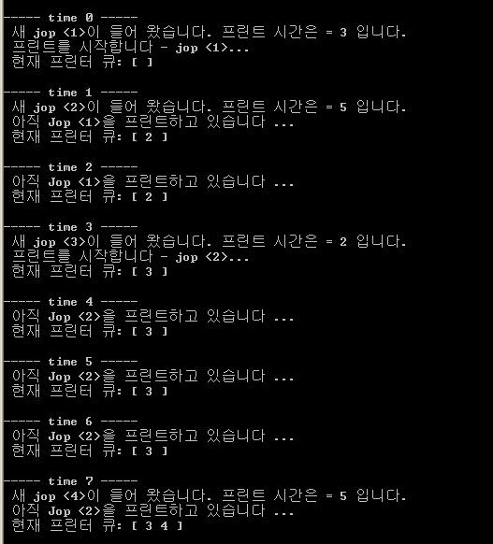
실습 7-2. 실행 예

Slide 20
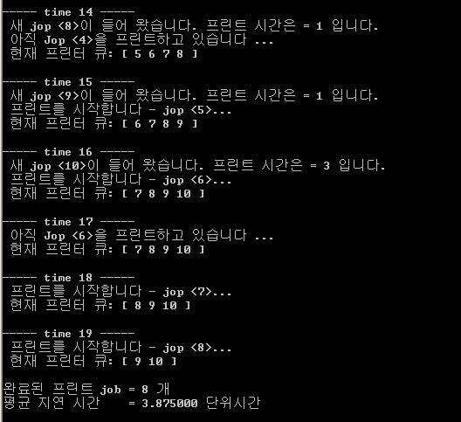
실습 7-2. 실행 예

Slide 21
자료구조 및 함수
Job
  typedef struct {
  int id; // Job의 ID
  int arrival_time; // Job이 요청된(도착한) 시간
  int duration; // Job의 프린트 시간
  } Job;
void main( )
  0 ~ MAX_SIMUL_TIME 까지 current_time을 증가시키면서
  매 시각 다음을 수행
    랜덤하게 새 job을 생성하여 큐에 삽입
    프린터가 놀고 있으면 다음 job을 수행
    아직 프린트 중이면 남은 프린트 시간을 하나 줄임
    최종적으로 수행된 job들의 평균 대기 시간을 출력

Slide 22
자료구조 및 함수
void insert_job_into_queue (int id, int arrival_time, int duration)
  새 Job을 큐에 삽입 (Job p).
  (p.id, p.arrival_time, p.duration 등 설정)
void process_next_job()
  다음 job을 큐에서 꺼내 수행 (Job p)
  (current_job_id, remaining time, total_wait_time, num_printed_job 등 설정)
boolean is_job_arrived()
  랜덤하게 true 혹은 false 반환
  True일 확률은 JOB_ARRIVAL_PROB
  ( if(random() < JOB_ARRIVAL_PROB) return true )
boolean is_printer_idle()
  프린터가 놀고 있으면 true 반환
  ( if (remaining time <= 0) return true )

Slide 23
Queue_simulation.h
// 시뮬레이션 설정 상수
#define MAX_SIMUL_TIME 20 // 시뮬레이션 진행 시간
#define MAX_PRINTING_TIME 5 // 각 Job의 가능한 최대 프린트 시간
#define JOB_ARRIVAL_PROB 0.5 // 매 시각 새로운 Job의 도착 확률
#define boolean unsigned char
#define true 1
#define false 0
// 시뮬레이션을 위한 global variables
int current_time = 0; // 현재 시각
int new_job_id = 0; // 새로운 Job의 ID
Int current_job_id; // 현재 프린트하고 있는 Job의 ID
int remaining_time; // 현재 프린트하고 있는 Job의 남은 프린트 시간. 매 시각 1씩 감소
int total_wait_time; // 프린트를 시작한 모든 Job의 대기시간(start time - arrival time)의 합
int num_printed_jobs; // 시뮬레이션이 끝날 때까지 프린트가 시작된 Job의 총 수

Slide 24
Queue_simulation.h
// Job
typedef struct {
int id; // Job ID
int arrival_time; // Job이 요청된(도착한) 시간
int duration; // Job의 프린트 시간
} Job;
typedef Job Element;
// Global queue
typedef struct queue *queue_pointer;
typedef struct queue {
Element item;
queue_pointer link;
} queue;
queue_pointer front, rear;

Slide 25
Queue_simulation.h
// ID가 id, 요청시간이 arrival_time, 프린트 시간이 duration인 Job을 큐에 삽입
void insert_job_into_queue(int id, int arrival_time, int duration);
// 다음 job을 큐에서 꺼내 수행(현재 job id, remaining time 등 설정)
void process_next_job();
// 랜덤하게 true 혹은 false를 return. True일 확률은JOB_ARRIVAL_PROB
boolean is_job_arrived();
// 프린터가 놀고 있으면(현재 job의 remaining time <= 0) true
boolean is_printer_idle();
double random(); // 0.0 - 1.0 사이의 랜덤 값을 반환
int get_random_duration(); // 1 - MAX_PRINTING_TIME+1 사이의 랜덤 값을 반환
void addq(Job e);
Element deleteq();
boolean is_queue_empty();
void queue_show(); // 현재 큐에 있는 job의 id 들을 프린트

Slide 26
Queue_simulation.c – main()함수
#include <stdio.h>
#include <stdlib.h>
#include <time.h>
#include "queue_simulation.h“
void main ()
{
int duration;
// srand(time(NULL));
while(current_time < MAX_SIMUL_TIME) {
printf("\n----- time %d ----- \n", current_time);
// 새 job이 들어오면 큐에 삽입
if (is_job_arrived()) {
++new_job_id;
duration = get_random_duration();
insert_job_into_queue(new_job_id, current_time, duration);
}

Slide 27
Queue_simulation.c – main()함수
// 프린터가 놀고 있으면 다음 job을 수행
if (is_printer_idle()) {
if (!is_queue_empty()) process_next_job();
}
// 아직 프린트 중
else {
printf(" 아직 Jop <%d>을 프린트하고 있습니다 ... \n", current_job_id);
--remaining_time;
}
// 현재 큐의 상태를 보여줌
queue_show();
++current_time;
}
// 통계 자료 출력 - 완료된 프린트 job 수, 평균 지연 시간 (total_wait_time/num_printed_jobs)
}

Slide 28
Queue_simulation.c 그 외 함수
// ID가 id, 요청시간이 arrival_time, 프린트 시간이 duration인 Job을 큐에 삽입
void insert_job_into_queue(int id, int arrival_time, int duration)
{
Job p;
// id, arrival_time, duration 설정 후 job p를 큐에 삽입
// addq() 사용
printf(" 새 jop <%d>이 들어 왔습니다. 프린트 시간은 = %d 입니다. \n", id, duration);
}

Slide 29
Queue_simulation.c 그 외 함수
// 다음 job을 큐에서 꺼내 수행(현재 job id, remaining time 등 설정)
void process_next_job()
{
Job p;
// deleteq() 사용
// 다음 job을 큐에서 꺼내와
// current_job_id, remaining_time (duration – 1),
// total_wait_time (total_wait_time + (current_time – arrival_time) 설정
++num_printed_jobs;
printf(" 프린트를 시작합니다 - jop <%d>... \n", current_job_id);
}

Slide 30
Queue_simulation.c 그 외 함수
// 새로운 job이 도착했는지를 랜덤하게 결정. True일 확률은 ARRIVAL_PROB
boolean is_job_arrived()
{
if(random() < JOB_ARRIVAL_PROB)
return true;
else
return false;
}
// 프린터가 놀고 있는지를 결정. 현재 job의 remaining time <= 0이면 true
boolean is_printer_idle()
{
if(remaining_time <= 0)
return true;
else
return false;
}

Slide 31
Queue_simulation.c 그 외 함수
// 0.0 ~ 1.0 사이의 랜덤 값을 반환
double random()
{
return rand()/(double)RAND_MAX;
}
// 1 ~ MAX_PRINTING_TIME+1 사이의 랜덤 값을 반환
int get_random_duration()
{
return (int)(MAX_PRINTING_TIME * random()) + 1;
}

